Slide 1







防灾减灾 你我同行

Slide 2
01
03
全国防灾减灾日
02
雷电暴雨应对
04
目 录
地震如何应对
滑坡泥石流应对

Slide 3
一、全国防灾减灾日

Slide 4
全国防灾减灾日
2008年5月12日，我国四川汶川发生了8.0级特大地震。经国务院批准，自2009年起，每年5月12日为全国防灾减灾日。国家设立“防灾减灾日”，一方面顺应社会各界对中国防灾减灾关注的诉求，另一方面提醒国民“前事不忘、后事之师”，更加重视防灾减灾，努力减少灾害损失。

Slide 5
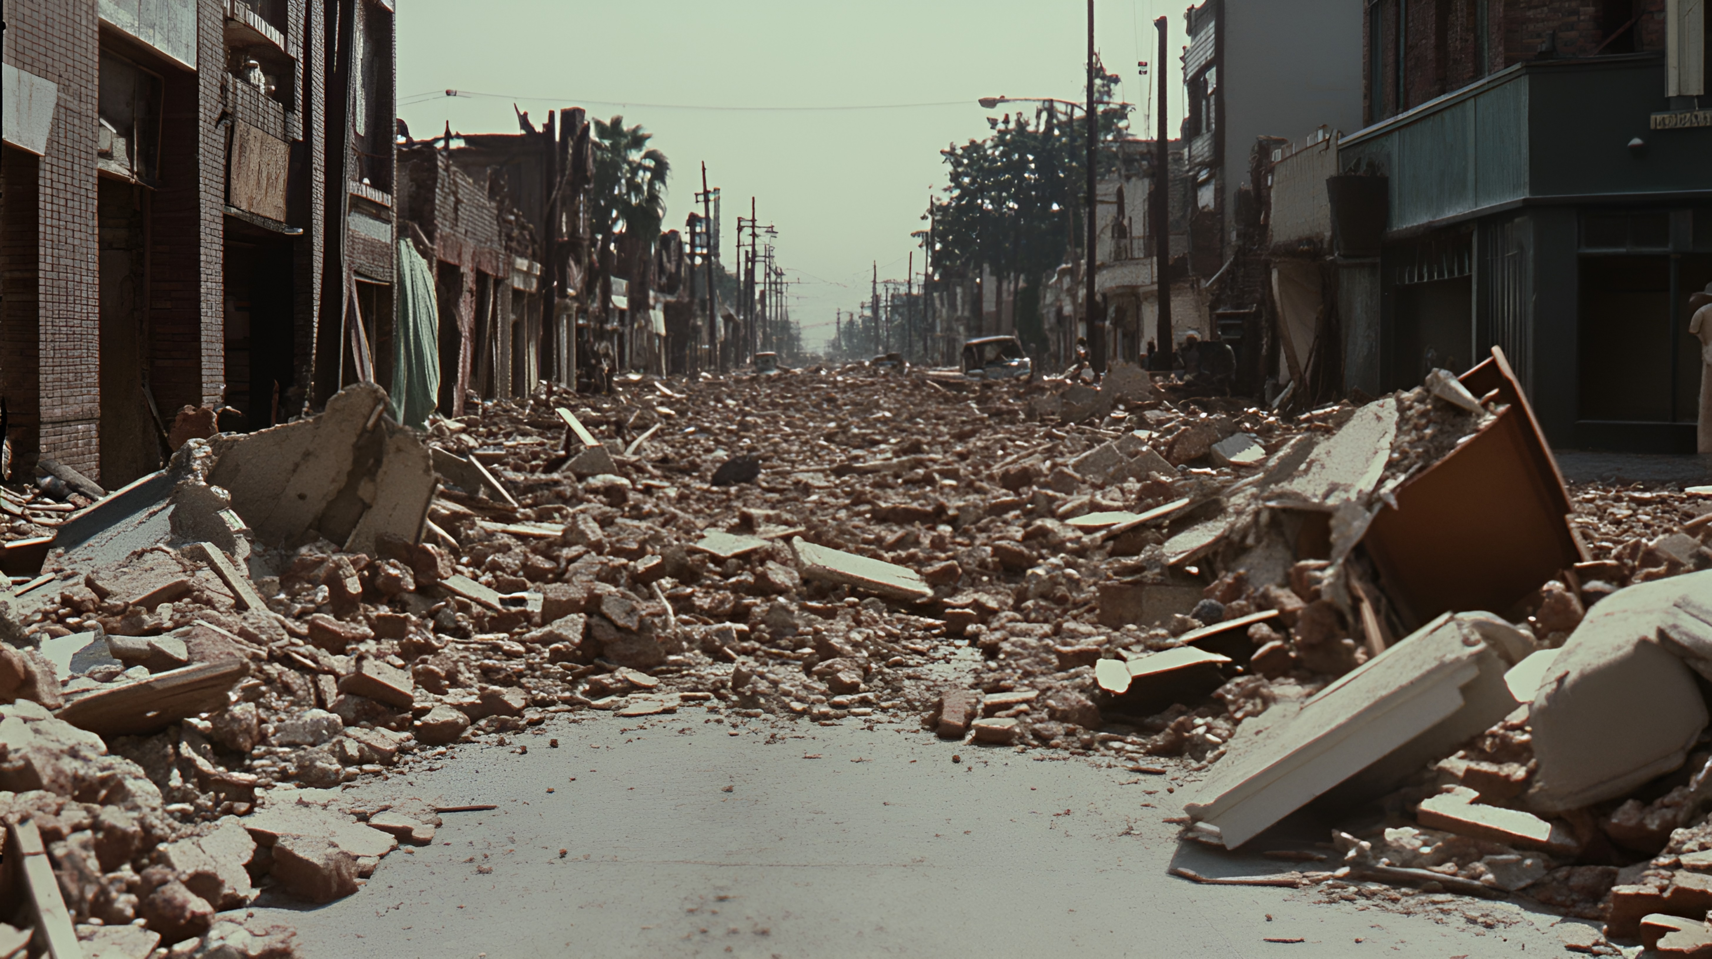
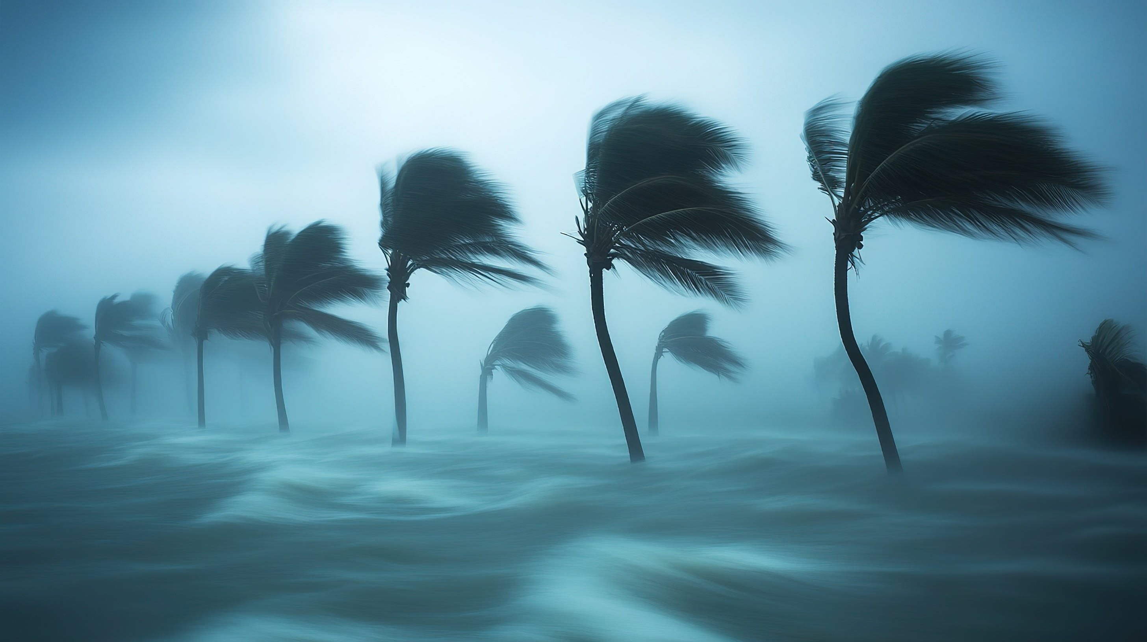
我国是世界上遭受自然灾害影响最严重的国家之一，地震、水灾等自然灾害频频发生，带来严重的损失和伤害。“应急知识进万家，科学预防你我他”，当灾害突然来临时，你知道如何应对吗？

Slide 6
二、地震如何应对

Slide 7
地震如何应对
在室内
就近躲在结实、不易倾倒、能掩护身体的物体下或物体旁，也可快速跑到开间小、有支撑的房间。
降低重心，同时抓住身边牢固的物体，并用枕头、书包等保护头部。
远离玻璃、燃气管道等；若来得及，要先打开门，关闭燃气开关、电闸。
在室外
选择开阔地蹲下或趴下，远离楼房、高架桥等高大建筑物，避开变压器、广告牌等高空悬挂物，远离危墙、工厂、储油储气设施等危险场所。

Slide 8
三、雷电暴雨应对

Slide 9
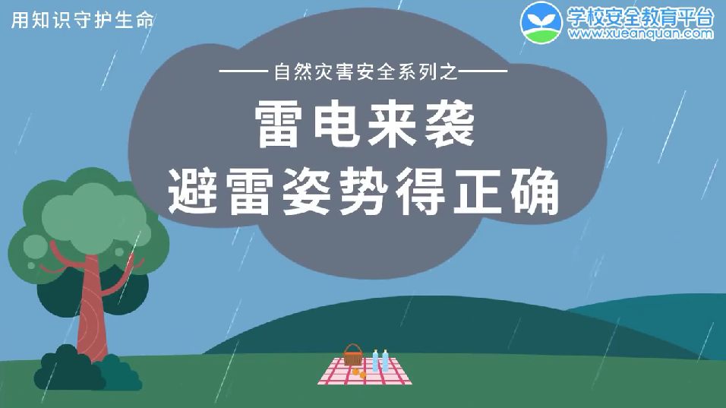
播放视频：雷电来袭如何应对

Slide 10
暴雨如何应对
来临前
提前关闭门窗，可在家门口放置挡水板或堆置沙袋，防止屋内进水。屋内一旦进水，立即关闭电源、切断燃气。
危旧房屋或低洼地势居住人员应及时转移到安全地带，切断低洼地带有危险的室外电源。
来临后
尽量不外出，必须外出时，应绕过积水严重地段，避开高压电缆、变压站等电线集中路段，不走地下通道；不贸然涉水，避开路面漩涡区域。
驾车遇到路面或立交桥下积水过深时，应尽量绕行；若在低洼处熄火，不要在车上停留，应下车到高处等待救援。

Slide 11
洪水如何应对
突遭山洪袭击时
选择就近、安全的路线沿山坡横向跑开。
不要顺山坡往下或沿山谷出口往下游跑。
不要游泳转移，以防被山洪冲走。
被困于低洼处时
利用通讯工具向当地政府和防汛部门报告受困情况，寻求救援。
无通信条件的，可挥动颜色鲜艳的衣物并呼救。
条件允许的情况下，可利用船只、木排、门板等进行转移。
遇到高压线铁塔歪斜、电线低垂或折断时，远离避险。

Slide 12
四、滑坡泥石流应对

Slide 13
山体滑坡如何应对
山体滑坡前兆
斜坡上有明显的裂痕，裂缝在近期有加长、加宽现象。
坡体上的房屋出现了开裂、倾斜。
坡脚上有泥土挤出、垮塌频繁。
发生滑坡后
保护好头部，向两侧逃离，切不可顺着滚石方向往山下跑，不要停留在凹坡处。
遇高速滑坡无法逃离时，不要慌乱，如滑坡呈整体滑动，可原地不动或抱住大树等。

Slide 14
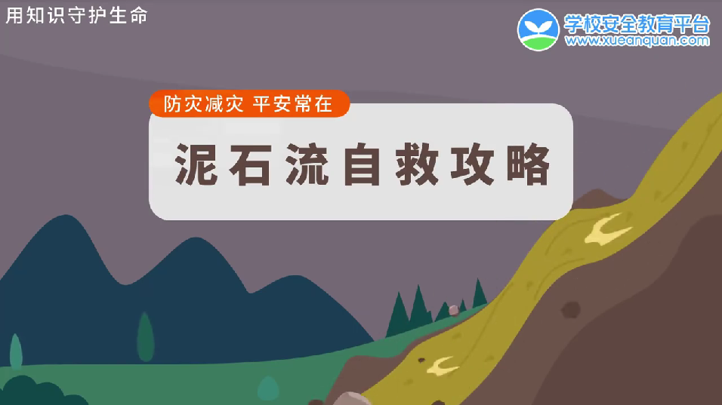
播放视频：泥石流自救攻略

Slide 15
谢谢观看

